Slide 1

Analisis Sentimen Ulasan Restoran dengan Model IBM Granite
Nama : Muhamad Hilman Nur Hakim

Slide 2
Latar Belakang & Tujuan
Latar Belakang
Tujuan Proyek
Pentingnya memahami sentimen pelanggan dalam industri restoran. Tantangan menganalisis ulasan dalam jumlah besar secara manual.
Menganalisis sentimen (positif/negatif) ulasan restoran menggunakan model AI.
Mengidentifikasi pola dan insight dari ulasan pelanggan.
Menyediakan rekomendasi praktis untuk bisnis.

Slide 3
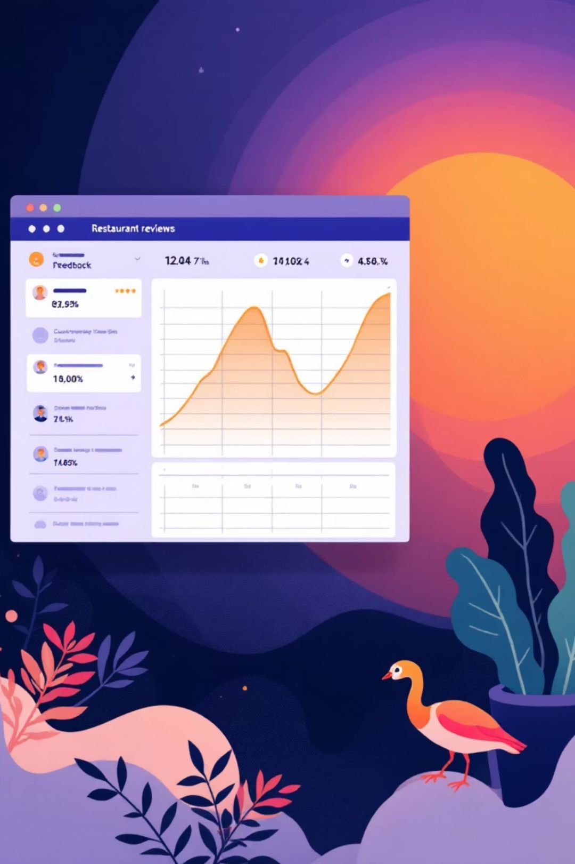

Dataset
Sumber Data
File "/content/Restaurant_Reviews.tsv"
Deskripsi Singkat:
Jumlah ulasan
1000
Kolom
'Review' (teks ulasan), 'Liked' (label sentimen asli: 1=positif, 0=negatif)

Slide 4

Metodologi
Alur Analisis:
Pemuatan Data
Prapemrosesan Teks
Analisis Sentimen dengan AI
Visualisasi Hasil
Evaluasi Model
Tools AI yang Digunakan:
Model IBM Granite (melalui Replicate API)

Slide 5


Proses Prapemrosesan
Langkah-langkah:
1
2
3
Pembersihan Data
Normalisasi Teks
Tokenisasi
Penghapusan duplikat
Lowercasing, penghapusan karakter non-alfabet
4
5
Penghapusan Stopword
Lemmatization
Contoh: (Sertakan contoh ulasan sebelum dan sesudah prapemrosesan)

Slide 6

Analisis Sentimen dengan Granite
Model
Proses
IBM Granite 3.2 8B Instruct
Mengirimkan ulasan yang telah diproses ke model untuk mendapatkan prediksi sentimen ('positive'/'negative').
Output
Kolom 'Predicted_Sentiment' (1=positif, 0=negatif)

Slide 7
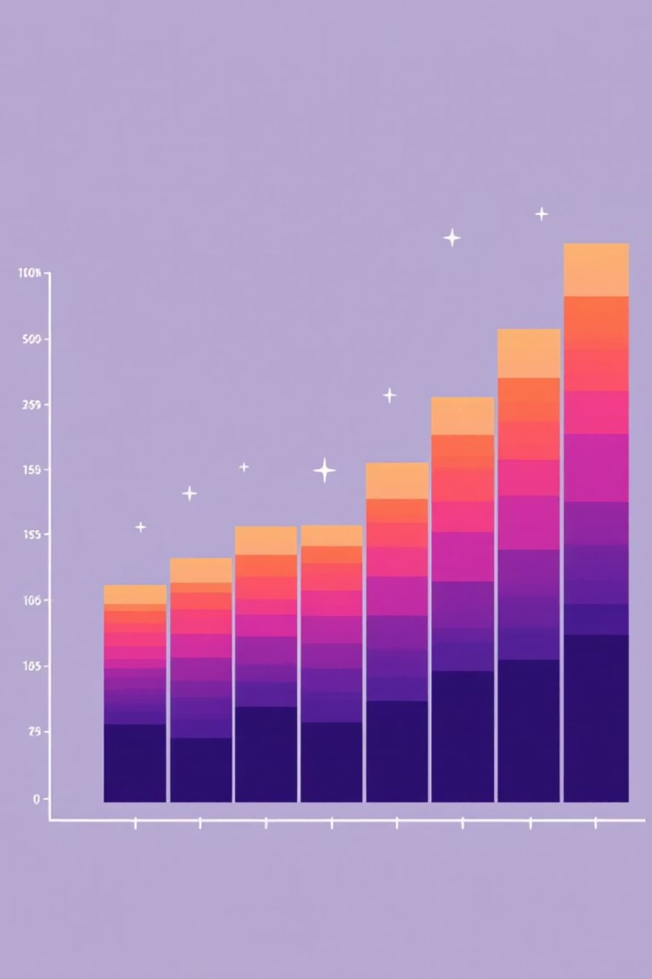
Visualisasi Data - Distribusi Sentimen
Jenis Visualisasi: Grafik Batang
Menunjukkan jumlah ulasan yang diprediksi positif dan negatif oleh model.
Visual: (Sertakan grafik batang hasil eksekusi kode)

Slide 8

Visualisasi Data - Wordcloud
Jenis Visualisasi:
Wordcloud
Deskripsi:
Menampilkan kata-kata yang paling sering muncul dalam ulasan yang telah diproses, dengan ukuran kata yang menunjukkan frekuensinya.
Visual: (Sertakan gambar wordcloud hasil eksekusi kode)

Slide 9

Evaluasi Model
Tujuan:
Mengukur kinerja model Granite dalam memprediksi sentimen.
Metrik:
0.8992
0.9125
0.8831
0.8975
Akurasi
Presisi
Recall
F1-Score
Interpretasi: Jelaskan arti setiap metrik dan bagaimana kinerja model secara keseluruhan (misalnya, akurasi 90% menunjukkan model cukup baik).

Slide 10

Wawasan & Insight
Pola Menarik:
Insight Bermanfaat:
Distribusi sentimen yang relatif seimbang.
Pentingnya kualitas makanan dan layanan.
Fokus ulasan pada "food", "service", dan "place".
Potensi menggunakan wordcloud untuk identifikasi masalah spesifik.
Kemampuan model AI untuk pemahaman pelanggan skala besar.

Slide 11

Rekomendasi
Fokus pada peningkatan kualitas makanan dan layanan.
Implementasikan sistem pemantauan dan respons ulasan negatif.
Gunakan analisis sentimen untuk pengambilan keputusan berbasis data.
Manfaatkan ulasan positif untuk pemasaran dan motivasi staf.

Slide 12
Kesimpulan & Next Step
Kesimpulan: Analisis sentimen dengan Granite berhasil memberikan pemahaman yang berharga tentang ulasan pelanggan dengan kinerja model yang baik.
Next Step:
Analisis error pada prediksi yang salah.
Eksplorasi fine-tuning model.
Perbandingan dengan model atau metode lain.
Analisis topik ulasan.

